Slide 1
Primeras experiencias del Equipo de Catalogadores Temáticos de Procesos Técnicos Libros de la BNMM: impacto, aciertos, dificultades y conclusiones preliminares.
VII Encuentro Nacional de Catalogadores “Actualidad y perspectivas de los servicios técnicos en la Argentina”
Buenos Aires, 2, 3 y 4 de Octubre de 2019

Slide 2
Objetivos iniciales
Consistencia y coherencia en la selección de los encabezamientos de materia, términos género/forma y asignación de número de clasificación
Precisión y exhaustividad en la investigación
Mayor exhaustividad en las tareas de catalogación descriptiva
Lograr una mejora tanto en los índices del catálogo, como en los niveles de recuperación

Slide 3
Antecedentes
Control de Autoridades
Manuales de procedimientos
Primeras reuniones exclusivamente sobre indización
Experiencia piloto de división de tareas (en parejas)

Slide 4
¿Qué hace un catalogador temático?
Análisis documental del contenido y su representación.
Familiarizar → Analizar → Representar
La representación se realiza utilizando un lenguaje documental precoordinado
Trabaja principalmente sobre los campos MARC21: 08X, 6XX

Slide 5
Diagrama de proceso general División procesos técnicos libros

Slide 6
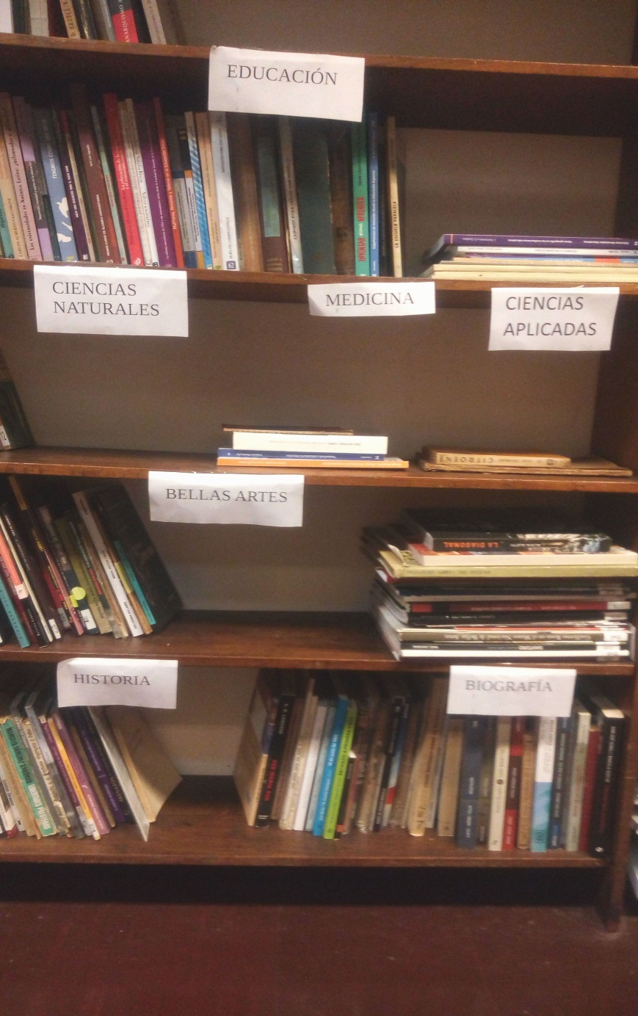
Tareas que lleva adelante el ECaT
Preclasificación
Recepción de material descripto bajo RCAA2
Preclasificación del material acorde con las 9 grandes áreas que propone la CDU

Slide 7
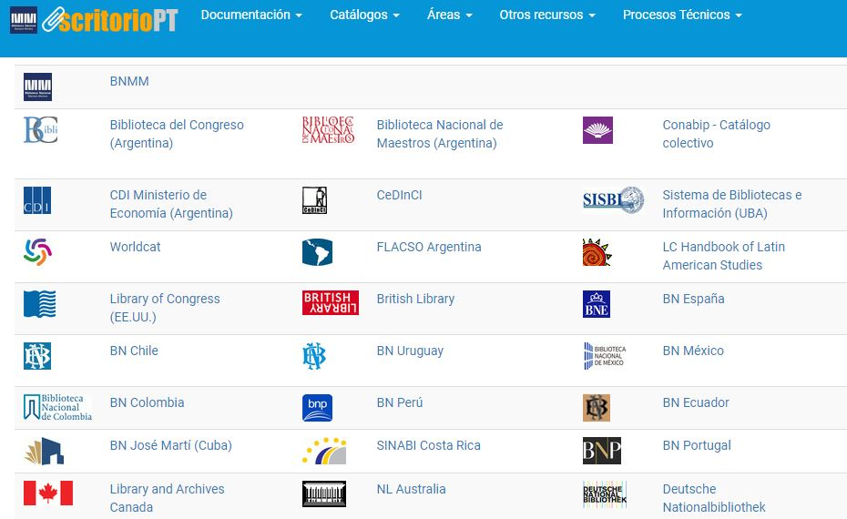
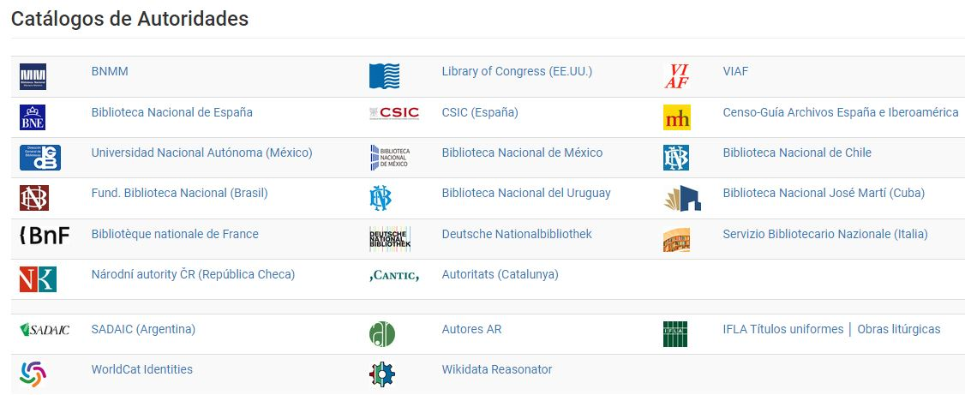
Modalidad de trabajo
Selección de ítems a representar según afinidades, áreas de especialización y la urgencia definida por las jefaturas.
Aplicación de políticas según el Manual de Indización y Clasificación de BNMM
Consultas en base de datos, catálogos bibliográficos y de autoridades
Representación utilizando un lenguaje documental precoordinado
Corrección de errores: Indización cruzada y Control de Registros Bibliográficos

Slide 8
Representación

Slide 9
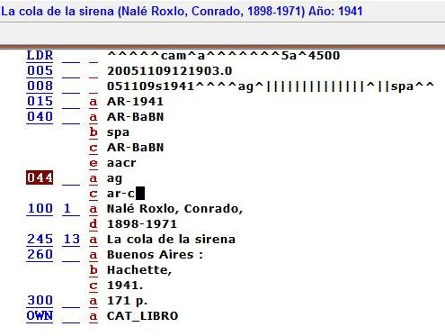

Slide 10
¿Que sucede cuando no hay instrucciones para el tratamiento temático?
Búsqueda de fuentes válidas
Reuniones internas de ECaT
Reuniones generales de Indización
Análisis de políticas de otras bibliotecas
Compatibilidad terminológica
Detección de necesidades de recuperación
Unificación de criterios
Adopción de políticas

Slide 11
Diagrama de proceso específico del catalogador temático
.
.

Slide 12
Aciertos
Alto nivel de normalización en el uso del vocabulario precoordinado
Relevamiento de necesidades de instrucción
Elección temática para el análisis documental
Retroalimentación con otras áreas
Foco en trabajo articulado y colaborativo
Dos procedimientos para una misma tarea
Procesos en constante ajuste y redefinición
Modalidad de cierta autogestión y exigente gestión en la distribución de tareas y sus prioridades.
Dificultades
.
.

Slide 13
Futuras perspectivas
del equipo de catalogadores temáticos
Lograr una política de indización afianzada que traiga aparejada:
Acortamiento de los tiempos de procesamiento del material
Mayores niveles de recuperación
de la jefatura de procesos técnicos
Replicar esta experiencia en otras áreas de trabajo para que eventualmente lograr un único equipo de catalogación temática
.
.

Slide 14
Autores
Mariana Alborés mariana.albores@bn.gov.ar
María Laura Peña maria.pena@bn.gov.ar
Alba Floridia alba.floridia@bn.gov.ar
Lucía Cataldi lucia.cataldi@bn.gov.ar
Gonzalo Gully gonzalo.gully@bn.gov.ar
Colaboradores
Maite Rossi, Raúl Tamargo, Ignacio Zeballos y Gisela Korth

